Slide 1
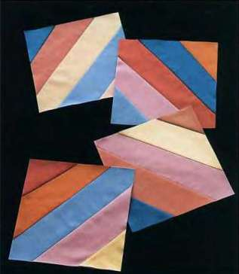
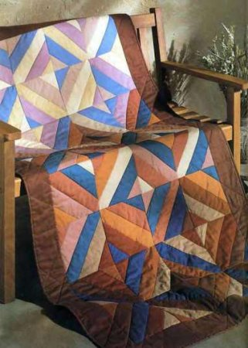
Изготовление узора из полос
Цель:
Познакомиться с технологией выполнения узора.
Выполнить узор на образце.

Slide 2
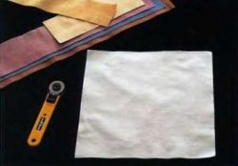
Выкроить основу из муслина на 2.5 см больше, чем размер готового блока. Выкроить полосы ткани произвольной ширины, срезы полос должны выступать за края основы.

Slide 3
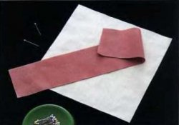
Приколоть полосу и центр основы под произвольным углом лицевой стороной вверх. Короткие срезы полосы должны выступать за края основы.

Slide 4
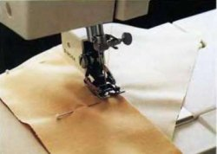
Уложить вторую полосу лицевой стороной вниз вдоль длинного среза первой полосы. Стачать с припуском 6 мм от выровненных срезов.

Slide 5
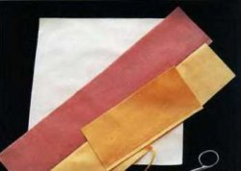
Отвернуть полосу на лицевую сторону и отутюжить. Притачивать следующие полосы, пока не будет закрыта половина основы. Можно менять углы притачивания некоторых полос.

Slide 6
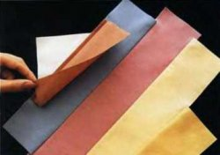
Повторить этапы 3 и 4 с противоположной стороны от центральной полосы.

Slide 7
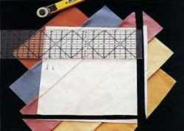
Обрезать блоки до конечного размера с учетом припуска 1.3 см. Бумажную основу удалить.

Slide 8
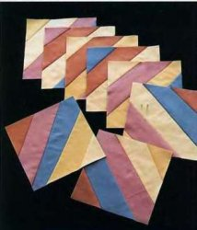
Изготовление лоскутного полотна «Из полос».
Разобрать полосы по цвету. Изготовить восемь блоков из светлых полос, укладывая полосы по диагонали. Обрезать блоки до размера квадратов со стороной 21,8 см. Эти блоки составят первый и второй ряды квилта.

Slide 9
Изготовить четыре блока для третьего ряда с использованием полос из светлого и переходного цвета.

Slide 10
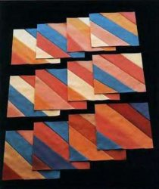
Изготовить восемь блоков из полос переходного цвета для четвертого и пятого рядов. Изготовить четыре блока для шестого ряда из темного и переходного цвета.

Slide 11
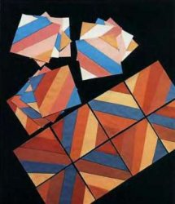
Изготовить восемь блоков из темных полос для седьмого и восьмого рядов. Уложить блоки в ряды

Slide 12
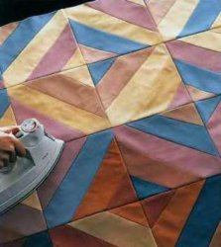
Стачать блоки по четыре в ряд. Расправить припуски в противоположных направлениях. Отутюжить с лицевой стороны.

